Slide 1
Tahapan: Prototipe dengan Figma (3)
TI2102 – Pemikiran Desain
Mustika Ulina, S.Kom., M.Kom.

Slide 2
Sub Topik Pembahasan
Menambah dan Mengedit Konten:
Format Teks
Format Warna
Format Style
Membuat Komponen
Constraints untuk Desain Responsif
Melengkapi Desain
Membuat Menu Slide-out

Slide 3
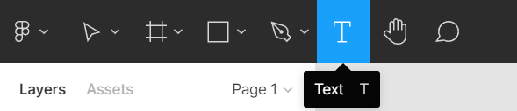
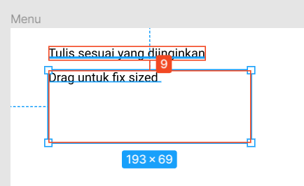
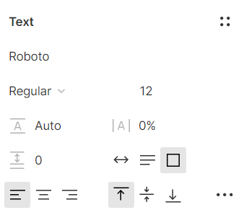
Format Teks
Digunakan untuk menghasilkan teks dengan berbagai font, ukuran dan format.
Klik Icon “Text”.
Klik pada Frame dimana teks akan ditulis.
Atur font, ukuran dan format teks pada “Design Panel” bagian Text.

Slide 4
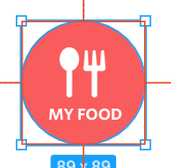
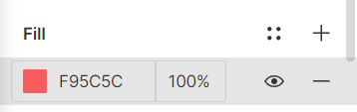
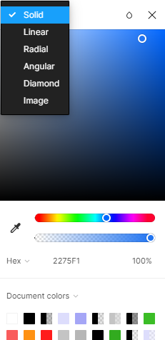

Format Warna
Digunakan untuk mengatur warna pada objek.
Cara:
Pilih objek.
Pada “Design Panel”, klik warna pada bagian “Fill”.
Pilih warna atau format lain yang diinginkan.

Slide 5
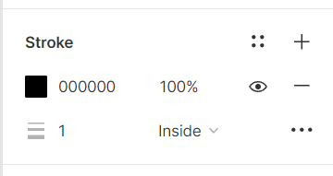
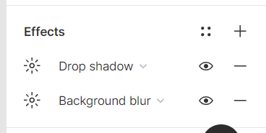
Format Style
Untuk menampilkan desain yang menarik perlu dilakukan penambahan beberapa style pada objek.
Pemberian style dapat dilakukan dengan properties pada “Design Panel”:
Stroke: Memberi garis pinggir.
Effects: Memberi efek pada objek.

Slide 6
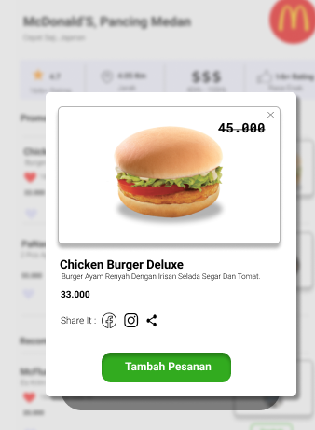
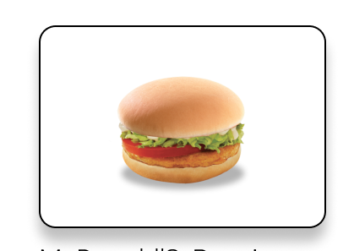
Format Style
Berikut contoh style pada objek menggunakan stroke (garis pinggir) dan efek bayangan:

Slide 7
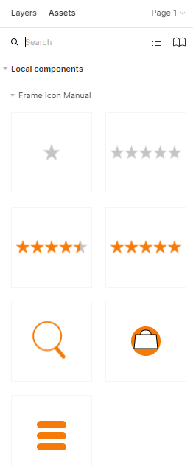
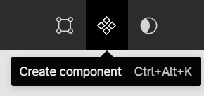
Membuat Komponen
Untuk mempermudah pengelolaan desain yang konsisten di seluruh proyek dan reusable.

Slide 8
Cara Membuat Komponen
Klik button, icon, menu navigasi yang akan dijadikan komponen.
Dapat terdiri dari beberapa icon/objek.
Klik icon “Create Component”.
Klik “Assets Panel” dan drag component yang akan digunakan kemudian letakkan pada frame terpilih.

Slide 9
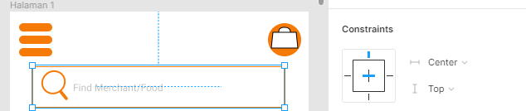
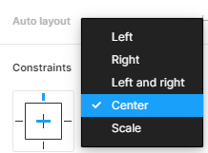
Constraints untuk Desain Responsif
Mengatur tata letak desain menjadi fleksibel sesuai dengan ukuran frame.
Cara:
Klik objek.
Pada “Design Panel” bagian “Constraints”, atur tata letak yang sesuai.
Video Tutorial :

Slide 10
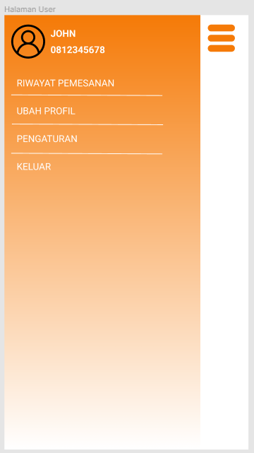
Menu Slide-out
Merupakan menu navigasi pada aplikasi yang muncul dengan efek slide dari samping atau posisi lainnya ketika tombol menu diklik.

